Slide 1
HAVELSAN Çok Bileşenli Ortamlarda Entegre Lojistik Destek
Yaklaşımı
Şubat 2011
Havelsan A.Ş.

Slide 2
Sunum Planı
Kuvvet Yapısı ve ELD
ELD ve PBL
Harekat Ortamı ve Görev Açısından ELD
Karşılaşılan Problemler
HAVELSAN Ar-Ge çalışmaları
Sonuç

Slide 3
Kuvvet Yapısı ve ELD
Teknik Doküman
Sistem Tedariği/Üretimi
Uzun Dönemli MİP
Kuvvet Yapısı
Satınalma-Stok Yönetimi
ELD Verileri
Org. Birim
Bütçe ve Maliyet Mhb.
Personel
Paketleme Taşıma Ulaştırma
Xxx 111
Bakım Planlama
Xxx 111
Xxx 111
Personel ve Eğitim Kayıtları
Eğitim -Yetiştirme
Seferberlik
Planlama ve
Protokoller
Altyapı Yönetimi

Slide 4
ELD ve PDL
  Entegre Lojistik Destek yönetim ve lojistik disiplinlerin entegrasyonudur. Amacı tasarım ve geliştirme/üretim aşamasından başlayarak
  Az destekle uzun yıllar kullanım
  Düşük maliyet
  Yatırım maliyetinin kısa sürede geri dönüşümü
  Sistemin ömrü boyunca desteklenebilirliği
  Performansa Dayalı Lojistik (PDL) sonuca dönük, performans odaklı ürün destekleme stratejisidir, sözleşme sistem ya da ürünün performansı üzerinden yapılır. Amacı:
  Sistemin hazır bulunma ve güvenilirliği
  Kısa bakım süreleri ve
  Düşük maliyet
  Çok bileşenli, farklı sistemlerin ortak hedefler doğrultusunda planlanması ve kullanımı (“smart defense”) çerçevesinde lojistik kontrol edilebilirlik → PDL
ELD metrikler:
  Güvenilirlik
  Hazır bulunma
  Bakılabilirlik
  Testedilebilirlik
  Sistem güvenliği
PDL metrikler:
  Güvenilirlik
  Hazır Bulunma,
  Kullanım başına maliyet
  Lojistik iz düşümü,
  Lojistik tepki süresi
Notes:
4

Slide 5


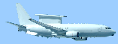




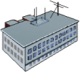








  Algılayıcılar
  Platformlar
  Ağ yapıları
  İletişim unsurları ve yeteneği
İhtiyaçlar:
  Görevin güvenilirliği ve ekipman güvenliği
  Bakıma yönelik işgücü, yedek parça ve bakım maliyetlerinin düşürülmesi
  Planlı bakımların azaltılması
  Arızaların otomatik belirlenmesi ve giderilmesi
  Gerçek zamanlı bakım ve arıza uyarılarının sağlanması ve lojistik zincirin buna göre tetiklenmesi
  Yıkıcı etkileri olan arızaların önceden belirlenmesi
  Görevin gerektirdiği performansın sağlanması
  Veri Güvenliği
  Kolay adaptasyon
  ...
Hedefler:
  Lojistik olarak harekatın devamı için gerekli performansın sağlanması
  Arızalara karşı erken uyarı sisteminin kurulabilmesi
  Yüksek harbe hazır olma durumu
  Lojistik desteklenebilirlik analizlerinin görev ve konfigürasyon bazında yapılması
  Ulaştırmanın zamanında ve ürünün gereklerine göre yapılması
  Farklı platformlar ve birimler arasında entegre lojistik destek verilerinin değişimi
“Harekatın lojistik izdüşümünün küçültülmesi”
Taktik resim ve ortak planlama
Ortak ve entegre harekat ve lojistik anlamda da ortak planlama ihtiyacı,
Notes:
5

Slide 6



Performans Gösterge ve Hedefleri
Konfigürasyon Verisi
Ortak lojistik planlama,
entegre lojistik destek
Üretici, Yedek Parça ve
Bakım destek
S.S.M.
Ortak Lojistik Planlama
ELD verilerinin ortak takibi
Kaynakların verimli kullanımı
Veri ortaklığı
Güvenlik
O.G.M.
E.G.M.
K.K.K.
Hv.K.K.
MIT (GES)
Örn: GENEL MAKSAT HELİKOPTERİ
J.G.K.
Notes:
6

Slide 7
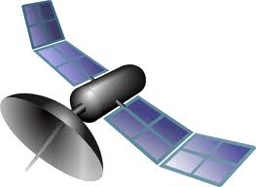
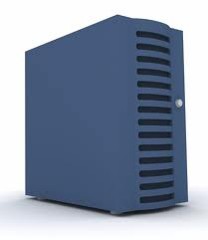

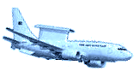
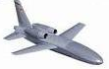
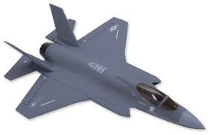
Harekat ve Görev Planlama, Teşkilat, Lojistik
Gerekçe
Ağ Destekli Yeteneğin “Y”sini, diğer bir deyişle bu olanağın sağlayacağı yetenek ivmesini sağlamak
Entegre Lojistik
Bilgi Sistemi
Atik, esnek ve entegre teşkilatı dinamik harekat koşullarında yetki, sorumluluk ve güvenlik açılarından taşıyabilecek bilişsel altyapı
Yetenek Tabanlı Operasyon Planlama
İleri harekat lojistiği
Bilgi paylaşım organizasyonu
Sorti optimizasyonu
Otonom taktik lojistik
Durum Bağlamında Görev Planlama
Karar,varsayım ve olaylardan kaynaklı değişimlerin lojistik desteklenebilirliği
Her an eşgüdümlü, her an hedeflerine odaklı, entegre

Slide 8
Karşılaşılan Problemler
Platformlar ve sistemler arası bağımlılıkların doğru tanımlanmaması, sistemlerin konfigürasyon ve ELD verilerinin eksikliği
Verilerin tanımlanması, sınıflandırılması ve ölçüm biçimlerindeki tutarsızlıklar
Risklerin tam ve doğru tanımlanmaması
Arıza tanımlarının ve etkilerinin yapılmaması/yapılamaması ve bu arızaların etki değerlendirmesindeki eksiklikler
Performans ihtiyaçlarının tanımlanmasındaki problemler
Veri güvenliği
Veri değişiminde standardizasyon eksikliği
Harbe hazırlık kıstaslarında, kritiklik değerlendirmeleri ve öncelikler
Malzeme, bakım, ulaştırma, eğitim planlamalarının karmaşıklığı

Slide 9
HAVELSAN ELD Odaklı Ar-Ge Çalışmaları
Çalışma | Açıklama
Esnek Lojistik Destek | Farklı organizasyonların biraraya geldiği harekat ortamlarında görev dağılımına ve bu paylaşımdaki değişikliklere uygun olarak destek organizasyonun belirlenmesi. Kapasite ve bakım kademelerine uygun olarak minimum maliyet ile bakım ve malzeme desteği sağlama.
İleri Harekat Lojistiği | Harekat planlama ve cari harekat durumu bağlantılı olarak gelecek tahminlerine dayalı dinamik ikmal zinciri optimizasyonu ile lojistik desteğin taktik sahada da daha etkin kullanımını sağlayacaktır. Harekatın önemli güç çarpanlarından biri olan lojistik taktik sahadaki durum farkındalığının artışı, ağ yetenek sayesinde diğer harekat alanlarındaki durum gelişiminden haberdarlığın oluşması ile taktik sahada etkin olarak yer alabilecektir. Eldeki sınırlı kaynakların harekatın gelişimini etkileyecek biçimde kullanıcılara ulaştırılabilmesi. Bakım ihtiyacı olan/olabilecek platformlar için ELD verileri değerlendirilerek önceliklendirmenin yapılması
Entegre Araç Durum Takibi | Sensörlerden gelen verilerin anlamlandırılması ve gerekli tüm kademelerin harekat/operasyonun gerektirdiği görevlerinin tetiklenmesi ve haberdar edilmesine yönelik çalışmalardır. Bu kapsamda taktik sahada görev alan platformların operasyon içinde durumlarının sürekli izlenmesi, erken uyarı sistemleri ile operasyon devamlılığını sağlayacak biçimde planlamaya olanak sağlayacak altyapının oluşturulması sağlanacaktır. Arızalar ortaya çıkmadan önlem alınması hedeflenecek, arıza durumlarında ise en kısa sürede ve gelişen taktik saha koşullarının empoze ettiği önceliklere göre müdahale sağlanacak biçimde lojistik destek (bakım, malzeme,..) sağlanacaktır.
Entegre Test Ortamı (ENTOR) | ENTOR ağ destekli yetenek açısından test için planlanan platformların (füze dahil) ve içinde yer aldıkları ağın güvenilirlik sürdürülebilirlik, desteklenebilirlik ve performans açısından değerlendirilebileceği ortamın oluşturulmasını sağlayacaktır. Platformlar için Performans bazlarının ne olması gerektiği, hedefe ulaşmak için platformlar arası uyumun nasıl sağlanabileceği bu test ortamında denenebilecektir.

Slide 10



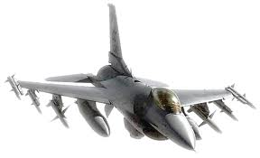
Sonuç
Havelsan geliştirdiği ürünlerin ELD faaliyetleri ve HvBS gibi tam entegre bir sistemin lojistik birikimi ile geniş tecrübe edinmiştir,
Harekat ihtiyaçlarında meydana gelen örneğin: “smart defense”, Ağ destekli Yetenek gibi paradigma değişikliklerinin ihtiyaç duyduğu ELD çalışmalarının SSM önderliğinde ortak bir platformda yönetilmesi gerektiğini öngörmekteyiz,
HAVELSAN olarak, gerekli altyapının oluşturulmasında, bilgi birikimimiz ve Ar-Ge çalışmalarımızla görev almak öncelikli hedefimizdir
Bu çalışmaya vesile olan SSM ve katılımcılara teşekkür ederiz

Slide 11
Yedek Yansılar

Slide 12
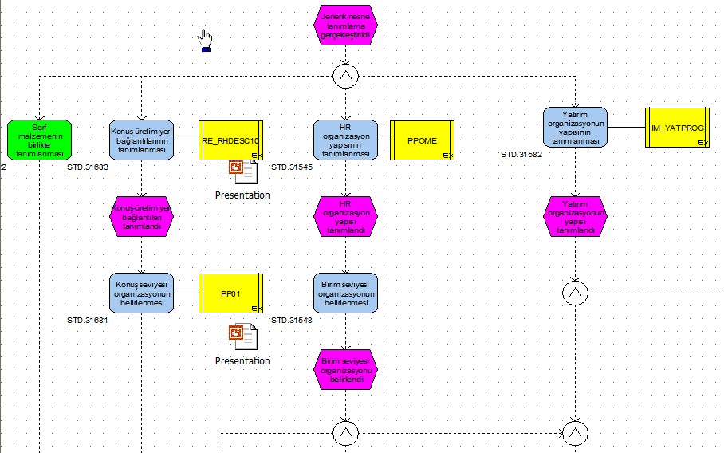
İş Süreçlerinin Tanımı
Havelsan Bilgi Birikimi Altyapısı
Havelsan deneyimi ve konuya yönelik bilgi birikimi:
  süreç akışları
  entegrasyon noktaları,
  süreçler arası geçişler,
  ayrıntılı yazılım tasarımı ve
  ilgili tüm dokümantasyon
  ve sorumluluk bilgileri
  CASE Araçları içinde tutularak Kurumsal bilgi sistemi içine dahil edilmektedir.

Slide 13
ELD Kapsamındaki Faaliyetler
Kaynak Belgelerin Belirlenmesi
Lojistik Kırılımı Belirleme ve Kırılımlı Parça Listesi (IPL) Hazırlama
Analiz İçin “Aday Ürün Kalemleri” Seçme
İşlevsel Çözümlemelerin Takibi
Bakım Görevleri Analizi (MTA)
Bakım Planlama
Bakım Destek ve Test Ekipmanının (ST&E) Belirlenmesi
Lojistik Destek Analizi Veri Tabanı (LSAR) Oluşturma
Arıza Türleri, Etkileri ve Kritikliği Analizi (FMECA)
Güvenilirlik Odaklı Bakım (RCM) Çalışması
Tamir Seviyesi Analizi (LORA) Çalışması

Slide 14
ELD Kapsamındaki Faaliyetler
Teknik Dokümanların Hazırlanması
Bakım el kitapları
  Kullanıcı el kitapları
  Bakım kartları
  Kontrol Listeleri
  Parça tanım katalogları
  Taşıma talimatları
Eğitim ve Eğitim Dokümanlarının Hazırlanması
  Eğitmen el kitapları (Eğitimler sırasında kullanılacak)
  Bakımcı eğitimi el kitapları
  Kullanıcı eğitimi el kitapları
  Slaytlar
Garanti dönemindeki teknik destek

Slide 15
ELD Çalışmalarında Esas Alınan Dokümanlar
MIL-STD-1388-1A Logistic Support Analysis
MIL-STD-1388-2B Logistic Support Analysis Record
MIL-PRF-49506 Logistics Management Information
ATA 100 Specification for Manufacturers Technical Data
ATA 300 Specification for Airline Transportation
DEF STAN 00-60 Integrated Logistic Support Guide to the application of LSA and LSAR
AECMA 1000D International Specification for Technical Publication
AECMA 2000M International Specification for Material Management
PAM 700-127 Integrated Logistic Support (ILS) Manager's Guide
MIL-HDBK-338B Electronic Reliability Design Handbook
MIL-STD-1629A (cancelled by notice 3 in 08/04/1998) Procedures For Performing a Failure Mode, Effects and Criticality Analysis
IEC 60812, Ed 2 Procedure for Failure Mode and Effects Analysis
JAR 25.1309 Joint Aviation Requirement – Large Aeroplanes –Equipment, systems and installations
SAE ARP4761 Guidelines and method for conducting the safety assessment process on civil airborne systems and equipment
MIL-HDBK-502 Acquisition Logistics
MIL-HDBK-217F Reliability Prediction of Electronic Equipment
MIL-HDBK-472 Maintainability Prediction
MIL-HDBK-472 Maintainability Prediction (NOTICE 1)
HVL_PDT/02 Yazılım Geliştirme Planı
HVL_PTD/25 Versiyon Açıklama Dokümanı
HVL_KM_T/GN_06 Yazılım Kodlama Esasları
HVL_KM_T/GN_13 Konfigürasyon Yönetim Ortamı ve Yapılarının Oluşturulması

Slide 16

Entegre Lojistik Destek (ELD)
TEKNİK VERİLER
Satıcı/Üretim Verileri
Değişiklik Yönetimi
Teknik Doküman
LDA
Verileri
TCTO
Konfigürasyon Verisi
Teknik Doküman
Bakım Çizelgeleri
Personel ve Eğitim Planlama
Analiz
İdame-
İşletme
Kullanım Kontrolleri
Planlı Bakım
Mlz. Tak
Faal Stok
Faal Stok
Performans Gösterge ve Hedefleri
Mlz. Sök
GayriFaal Stok
Q
GayriFaal Stok
Ömür Devri Maliyetleri
ü
Arıza Giderme
Kal/Hek Stoğu

Slide 17
İlk Ürün Verileri
Sistem İlk Yedekleri Planlaması
İlk ürün planlama için üç ayrı yöntem ile mümkündür:
  Sistemin belirlenen Harbe Hazırlık Durumuna göre
  Üreticiden gelen ELD verilerine göre
  Kullanıcının girdiği hedeflediği ELD verilerine göre
Hesaplama için ana girdiler
  Sistemin toplam miktarı
  İlgili malzemenin Plansız Değişim Oranı (Unscheduled Removal Rate- URR)
  İlgili malzemenin Planlı Bakımlar Arası Ortalama Süre veya Çevrim Sayısı (Time/Cycles Between Scheduled Shop Visits - TBSV/CBSV)
  İlgili malzemenin Revizyonlar Arası Ortalama Süresi (Time/Cycles Between Overhauls - TBO/CBO)
  İlgili malzemenin Ortalama atölye bakım zamanı (Mean Shop Processing Time - MST)
  Kal/Iskarta oranı (Scrap/Condemnation rate)
  İlgili malzemenin MTBR / MTBUR / MTBF değeri (Mean Time Between Removal / Mean Time Between Unscheduled Removal / Mean Time Between Failure)*
  İlgili tamirlik malzemenin ortalama tamir zamanı (Average repair time)/sarf malzemenin ortalama tedarik süresi (provision period)
  İlgili tamirlik malzemenin atölye ve ikmal arasındaki ortalama nakil süresi (Average transport time)
  İlgili malzemenin gereklilik kodu (Essentiality code)

Slide 18

Analiz, Takip, Denetim, Kontrol
Stok Yönetimi
ELD Verileri
Maliyet Mhb. ve Kontrol
Personel ve Eğitim Kayıtları
Xxx 111
Xxx 111
Xxx 111
Kaza-Kırım İncelemesi
Görev
Kayıtları
Perfor-mans Analizi
Denetleme
Ömür Devri Yönetimi
Teşkilat Yönetimi
Bütçe Yönetimi
10.000.000 TL
Notes:
All transactional data from all TICCS subsystems is cleansed and collected within a datawarehouse which provides the base for the decision support, analysis and process monitoring facilities of TICCS. For example, various types of logistics analysis may be performed (supportability, life cycle cost, level of repair ...) utilizing both mission data and maintenance data.
TICCS also supports manuel auditing/inspection where necessary.
The output of these processes provides the control feed-back for transactional processes and long term/strategic planning.

